Slide 1


  Chào mừng các thầy cô về dự giờ lớp 2B

Slide 2
Khởi động

Slide 3









TRÒ CHƠI
Rung chuông vàng

Slide 4




Rung chuông vàng
Kết quả của phép tính 11 - 6 là:
Hết giờ
Câu 1
5
A
1
2
3
4
5
4
b
6
c

Slide 5
Rung chuông vàng
Hết giờ
Câu 2
Tổ Một nhận được 9 hoa đỏ,tổ Hai nhận được nhiều hơn tổ Một 3 hoa đỏ.
Hỏi tổ hai nhận được bao nhiêu bông hoa đỏ?
3
A
14
b
1
2
3
4
5
12
c

Slide 7

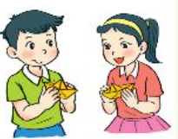

Bài toán
Mai gấp được 8 cái thuyền, Nam gấp được ít hơn Mai 2 cái.Hỏi Nam gấp được mấy cái thuyền?
8 cái
Mai:
ít hơn 2 cái
Nam:
? Cái thuyền

Slide 9
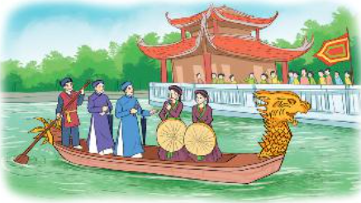
Trong hội thi hát quan họ, thôn Thượng tham gia
9 tiết mục, thôn Hạ tham gia ít hơn thôn Thượng
3 tiết mục. Hỏi thôn Hạ tham gia bao nhiêu tiết mục?
Tóm tắt
Thôn Thượng: 9 tiết mục
Thôn Hạ ít hơn thôn Thượng: 3 tiết mục
Thôn Hạ: … tiết mục?

Slide 11
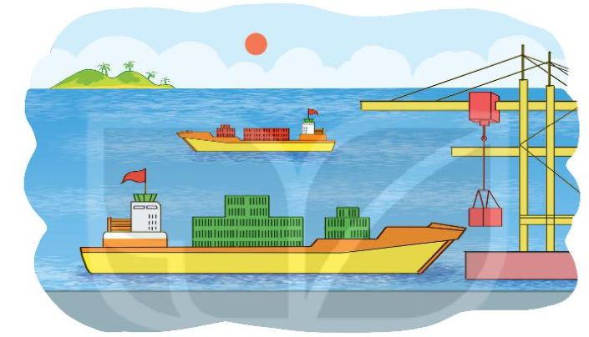
1
Giải bài toán theo tóm tắt sau:
Tóm tắt
Tàu thứ nhất: 20 thùng hàng
Tàu thứ hai nhiều hơn tàu thứ nhất: 8 thùng hàng
Tàu thứ hai: … thùng hàng?

Slide 12
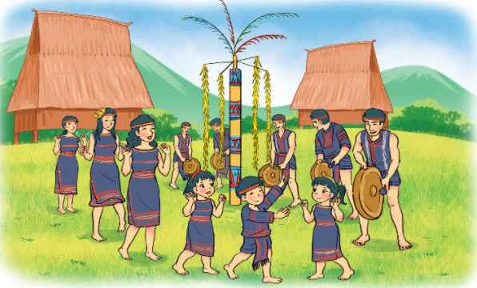
2
Trong ngày hội cồng chiêng, đội Một có 11 người tham gia, đội Hai có số người tham gia ít hơn đội Một là 4 người. Hỏi đội Hai có bao nhiêu người tham gia ngày hội?

Slide 13

Củng cố bài học
Hương Thảo: tranthao121004@gmail.com

